Slide 1


Slide 2

Krátkodobá koncepce 2022
Helena Bezděk Fraňková a Helena Bendová
sekretariat@fondkinematografie.cz
29. 9. 2021

Slide 3
Streamuji, streamuješ, streamujeme!
Epidemiologická situace
Zúčastnit se můžete z domova
Záznam bude k dispozici i po události
Streamovat můžeme déle
Pro diváky streamu: dotazy pište do diskuze ve streamu, nikoli na FB

Slide 4
KK poprvé není v tištěné formě
KK 2022 bude pravděpodobně velmi proměnná, čeká nás hodně změn
Sledujte náš web a FB

Slide 5
Opakování matka moudrosti

Slide 6
SFKMG ≠ SFK
SFKMG = Státní Fond KineMatoGrafie
SFK = Státní Fond Kultury

Slide 7
Rada

Slide 8
Výzva na nominace kandidátů do Rady
Bude vypsána v dohledné době
Do PS PČR ale bude předkládat již nový ministr kultury
Jmenovat bude již nová sněmovna po volbách
Červenec 2022: konec mandátu Terezy Czesany Dvořákové a Ondřeje Zacha
Říjen 2022: konec mandátu Lubora Dohnala
Všechny tři mandáty budou mít společnou výzvu

Slide 9
Rada
Profesní organizace by měly o kandidátech přemýšlet strategicky a celoročně a sledovat, kterým členům bude končit mandát:
dramaturg → nahradit dramaturgem
animátor → nahradit animátorem
distributor → nahradit distributorem

Slide 10
Experti a expertní analýzy
Expertní analýzy jsou primárně podkladem pro Radu a mohou sloužit jako cenná zpětná vazba žadateli
Analýzy nejsou pro Radu závazné
Experti analyzují jednotlivé projekty, Rada hodnotí výzvu jako celek

Slide 11
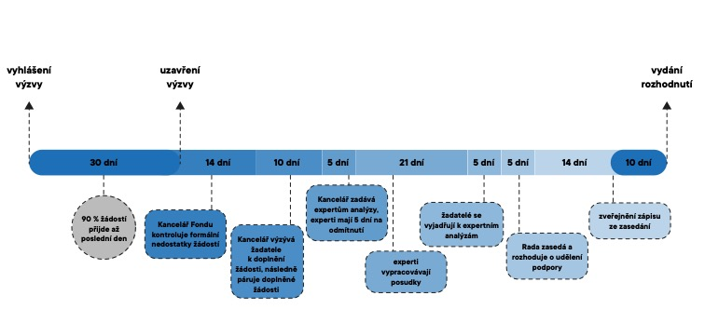
Harmonogram jedné výzvy

Slide 12
Výzvy v průběhu roku

Slide 13
SFKMG schémata podpory
Podpora kinematografie
350 mil. Kč
Filmové pobídky
800 mil. Kč

Slide 14
Buďme on-line!
Neposílejte nám psaníčka přes Českou poštu!
Na podatelnu posílejte pouze DVD!
Co jde, posílejte datovkou!

Slide 15
Národní plán obnovy
Původní plán s financováním z EU byl na 760 mil. Kč na 2022, 2023 a 2024
Zdroje z NPO měly překlenout období transformace SFKMG na Státní fond audiovize
Původní plán je mrtev – MPO přehodilo financování komponenty transformace na národní zdroje, které nejsou

Slide 16
Národní plán obnovy – 4 varianty
Varianta A: KK 2022 bude taková, jak ji dnes představujeme a nic se nebude měnit
Varianta B: KK 2022 bude doplněna o další nové výzvy, které budou financované z prostředků NPO z období leden – září

Slide 17
Varianta C: KK 2022 bude doplněna o další nové výzvy, neboť MK pustí SFKMG jako žadatele do svých výzev, a SFKMG pak finance přerozdělí svým žadatelům přes své výzvy (budou však vyhlašovány pouze výzvy mimo vývoj a výrobu)
Varianta D: dojde k rozpočtovému provizoriu a do doby schválení rozpočtu se nebudou vyhlašovat žádné výzvy (rozpočtové provizorium může trvat i několik měsíců)

Slide 18
Legislativa
Novelizace Statutu zdržena kvůli potřebě předělat kapitolu o financování z NPO
Statut by měl být postoupen do mezirezortu i filmové obci do 14 dnů
Novela zákona se bude řešit s novou vládou a novým ministrem kultury a financí

Slide 19
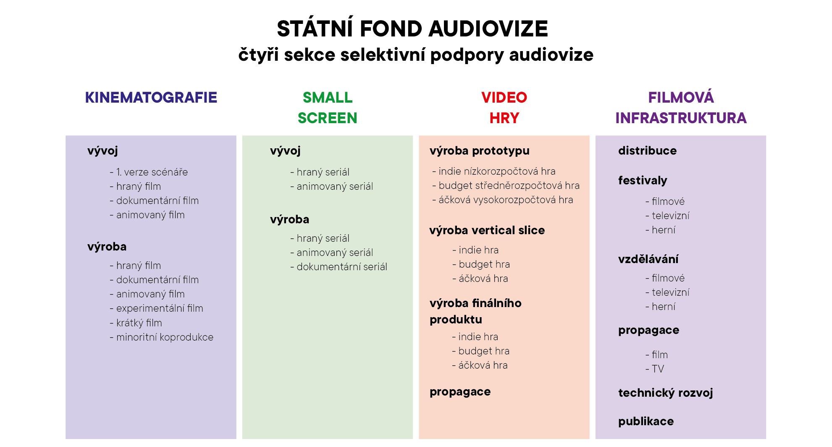

Slide 20
Financování Krátkodobé koncepce

Slide 21
Celkem: 1 567 870 855 Kč
Notes:
Celkem: 1 235 680 123

Slide 22
Celkem: 1 567 870 855 Kč

Slide 23
Celkem: 84 870 855 Kč
Notes:
Stánky ČR na zahraničních filmových trzích (MFF Berlinale, Cannes atd.)
Logation Tours s Regiony atp.
Publikační činnost SFKMG
3x katalog CZ filmů
Infobrožura coproduction
Production guide
3x Magazin Czech films
Nájem a související služby
Kancelářské potřeby, technika, IT

Slide 24
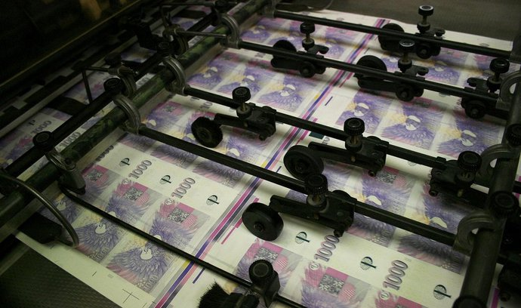
Notes:
Reziduum z loňska, že nejsme tiskárna peněz…což bohužel stále platí

Slide 25
Krátkodobá koncepce 2022

Slide 26
Krátkodobá koncepce
= plán výzev a alokací na daný rok + představení priorit Rady
Najdete ji na webu Fondu: https://fondkinematografie.cz/legislativa-a-koncepce/
Během roku ji Rada může aktualizovat.

Slide 27
Východiska
KK 2022

Slide 28
Aktuální nejistá situace
KK 2022 je vypsána na 350 mil. Kč z důvodu poklesu parafiskálních poplatků z kin, ALE! teoreticky přibydou výzvy financované z NPO
Nevíme, kdy se bude schvalovat Státní rozpočet, včetně využití prostředků NPO
Předkládaná KK 2022 se tedy bude možná měnit
Notes:
Aktualizovat podle textu

Slide 29
1. Rozpočet SFKMG na podporu kinematografie: 350 mil.

Slide 30
V roce 2022 měly být vyhlašovány dvě dvouleté výzvy
Aby bylo možné udržet alokace výzev ve standardní výši, potřebovala by Rada rozpočet 370 mil. Kč, nikoli 350 mil. Kč
Pokles z důvodu nižších parafiskálních příjmů z kin
Notes:
ODRÁŽKY

Slide 31
2. Dlouhodobá koncepce
3. Stabilita výzev a alokací
4. Dlouhodobá udržitelnost procesu udělování podpor

Slide 32
Počet žádostí podaných v rámci KK 2021
okruh | podané žádostí
1. Vývoj | 216
2. Výroba | 188
3. Distribuce | 52
4. Technický rozvoj | 0
5. Propagace | 24
6. Publikační činnost | 229 (220 mimořádná)
8. Vzdělávání a výchova | 2
9. Filmový festival | 28
CELKEM | 739

Slide 33
Změny oproti předchozím letům

Slide 34
Obecné změny
350 milionů (propad příjmů z parafiskálních poplatků) => snížení alokace u některých výzev a odsunutí jiných
Důraz na diverzitu české kinematografie
  žánrové filmy
  ženy filmařky, znevýhodněné skupiny
Udržitelná filmová produkce

Slide 35
Menší rozpočet zasáhne výzvy:
Výroba debutu
Distribuční projekty
Celoroční činnost institucí (změněna na jednoletou výzvu)
Odsunuty budou výzvy:
Vývoj animovaného seriálu
Digitalizace a modernizace kin
V případě, že SFKMG získá v roce 2022 prostředky z NPO, prioritně bude vyhlášena výzva na kina a na vývoj anim. seriálu.

Slide 36
Vývoj
Stále platí sloučení výzvy pro Kompletní vývoj animovaného filmu a Výrobu animovaného filmu
Výzva Vývoj animovaného seriálu nebude vyhlášena (vyhlášena bude až v rámci NPO výzev, pravděpodobně s navýšenou alokací a zároveň s vývojem hraného a dokumentárního seriálu)

Slide 37
Výroba
Výzvy budou vyhlášeny v obvyklých termínech KK 2021
Opět dvě výzvy na minoritní koprodukce
Výzva Výroba debutu se sníženou alokací z 15 mil. Kč na 10 mil. Kč

Slide 38
Distribuce
Distribuce bude stále průběžná a vyhlašována jako dvě půlroční výzvy
    I nadále není nutné poslat žádost 90 dní před premiérou
Výzva na distribuční projekty se sníženou alokací 2,5 mil. Kč (místo 3 mil. Kč)

Slide 39
Technický rozvoj a modernizace kinematografie
Vyhlášení klasické výzvy je odsunuto
Oblast technického rozvoje kin bude inovována pomocí prostředků NPO

Slide 40
Propagace
Účast českých filmů na zahraničních festivalech
Podpora dobrého jména české kinematografie
Výzva Celoroční činnost institucí výjimečně jako jednoletá s poloviční alokací 7 mil. Kč
  Jako dvouletá bude výzva opět vyhlášena od KK 2023

Slide 41
Publikace
Výzvy budou vyhlášeny v obvyklých termínech s obvyklými alokacemi
Vzdělávání
Výzva bude vyhlášena opět jako dvouletá s alokací 7,5 mil. Kč

Slide 42
Festivaly
Výzva bude vyhlášena v obvyklém termínu s obvyklou alokací

Slide 43
Rezerva
V KK 2022 nepočítá Rada SFKMG s rezervou
Notes:
Mám smazat, ať neprovokujeme? ☺

Slide 44
Předpokládané výzvy z prostředků NPO

Slide 45
Není jisté, které výzvy bude možné přidat již do KK 2022 => část se objeví až v KK 2023
Prioritu mají výzvy
  Technický rozvoj a modernizace kinematografie
  Vývoj animovaných, hraných a dokumentárních seriálů

Slide 46
Vývoj
Vývoj animovaného seriálu
Vývoj hraného seriálu
Vývoj dokumentárního seriálu

Slide 47
Výroba
Pro rozšíření okruhu je nutná novela zákona o audiovizi a následná novela Statutu SFKMG

Slide 48
Distribuce
Průběžná distribuce navýšena a inovována
Podpora distribuce českých filmů v zahraničí

Slide 49
Technický rozvoj a modernizace kinematografie
Nová výzva na inovace směřující k vyššímu komfortu diváka a dramaturgické diverzitě -> prioritní výzva
Výzva pro podporu technického rozvoje animačních studií

Slide 50
Zachování a zpřístupňování národního dědictví
Výzva na digitalizaci filmů vyrobených po roce 1992, kde správcem práv není stát, ale soukromý producent/výrobce => další distribuční možnosti starších filmů

Slide 51
Vzdělávání
Výzva určená pro vzdělávání jednotlivců -> rezidenční pobyty, vzdělávací programy atp.

Slide 52
Ochrana práv ke kinematografickým dílům a jejich záznamům
Výzva určená
  pro producenty na mazání jejich obsahu nelegálně zpřístupněnému on-line
  pro VOD portály na ochranu jejich vlastních systémů
  pro osvětu filmových profesionálů

Slide 53
Manuál pro žadatele a příjemce dotace
Obsahuje kapitoly
  Co a jak Rada podporuje
  Proces podávání žádostí
  Slyšení
  Hodnocení Radou a rozhodnutí o podpoře
  Žádost o změnu podpořeného projektu
  Dokončení projektu a vyúčtování
Dostupný na webu

Slide 54
Novela Statutu SFKMG

Slide 55
Úprava bodovacích kritérií
Vývoj a výroba:
A Obsahová kvalita projektu | B Realizační kvalita projektu
A1 Umělecká kvalita (max. 40 bodů) | B1 Personální zajištění (max. 10 bodů)
A2 Přínos a význam (max. 15 bodů) | B2 Producentská koncepce a ekonomika (max. 25 bodů)
 | B3 Profil žadatele (max. 5 bodů)
 | B4 Formální kvalita žádosti (max. 5 bodů)

Slide 56
Úprava bodovacích kritérií
Ostatní okruhy:
kritéria zaměřená na obsahovou a/nebo tvůrčí kvalitu projektu (max. 60 bodů)
kritéria zaměřená na organizační a/nebo ekonomickou realizovatelnost projektu (max. 40 bodů)

Slide 57
Skupiny odborníků
Rada bude mít možnost sestavit odbornou skupinu, které stanoví rozsah činnosti
Nutnost zvláště kvůli nastavení nových výzev

Slide 58
Vaše připomínky a návrhy
Notes:
Žádné připomínky se ke mně nedostaly, můžu tedy tuto sekcy smazat?

Slide 59
Vaše připomínky jsme pročetli a máme je v patrnosti, budou užitečné při plánování výzev z NPO (některé plánované výzvy odpovídají požadavkům z připomínek) a transformace na Fond audiovize (taktéž jsou tam připomínky, které plánovaná transformace naplní)

Slide 60


